Slide 1

Visión por Computadora II - CEAI - FIUBA
Profesores:
Cavalieri Juan Ignacio - juanignaciocavalieri@gmail.com
Cornet Juan Ignacio - juanignaciocornet@gmail.com
Seyed Pakdaman - khodadad.pakdaman@gmail.com

Slide 2
Cuarta clase:
Detección de objetos:
Bounding boxes intermitentes.
CornerNet
Segmentación
Aplicaciones
Medidas de error
Acercamiento al problema de segmentación
Arquitecturas clásicas
U-Net
DeepLab
Mask R-CNN
Dataset clásicos
Explicando las redes convolucionales

Slide 3
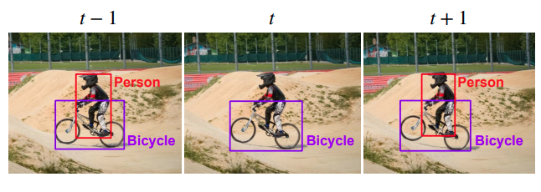
Bounding Boxes intermitentes
Cuando se procesa un video con una red de objetos basadas en anchor boxes se suele observar un comportamiento indeseado, en el cual, en algunos frames, los objetos dejan de ser detectados.
Hosoya, et al., 2019. Analysis and a Solution of Momentarily Missed Detection for Anchor-based Object Detectors. Link

Slide 4
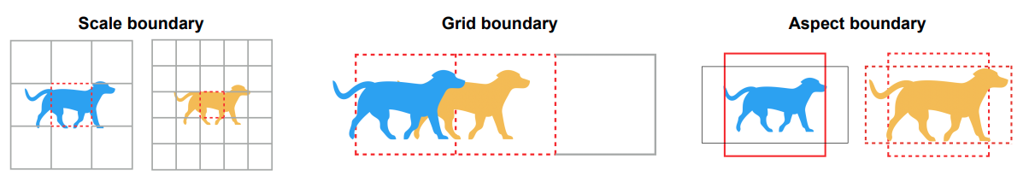
Bounding Boxes intermitentes
Los orígenes de este problema se pueden clasificar en efectos externos, como oclusión u objetos borrosos, o efectos internos debido a un comportamiento inapropiado de la red sobre los bordes de los anchor boxes. Es decir, en el paper, se propone que cuando un objeto pasa de ser detectado por un anchor box a otro, la confianza de detección disminuye considerablemente. Puntualmente, se analizan tres posibles situaciones que generen un cambio en el achor box: desplazamiento, cambio de escala y cambio de relación de aspecto.
Hosoya, et al., 2019. Analysis and a Solution of Momentarily Missed Detection for Anchor-based Object Detectors. Link

Slide 5
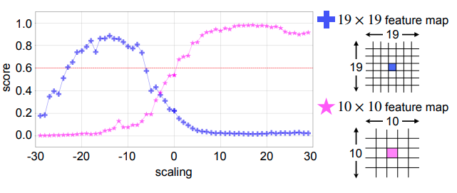
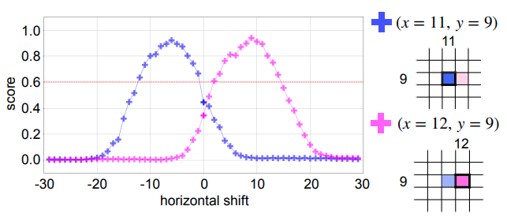
Bounding Boxes intermitentes
Para comprobar este comportamiento, se procesan imágenes utilizando una SSD. Sobre dichas imágenes se realiza alguna modificación (cambio de escala en la gráfica de arriba y desplazamiento horizontal en la de abajo) y se grafica la evolución del valor de confianza arrojado por un determinado par de anchor boxes.
Hosoya, et al., 2019. Analysis and a Solution of Momentarily Missed Detection for Anchor-based Object Detectors. Link

Slide 6
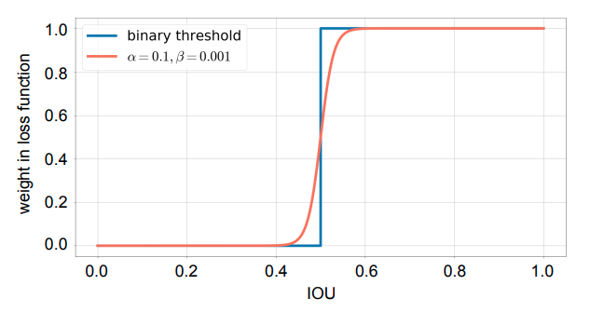
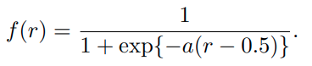
Bounding Boxes intermitentes
El origen de este comportamiento está en la forma en la que se seleccionan las detecciones positivas al momento de entrenar el modelo. Originalmente, se seleccionan múltiples anchor boxes como ejemplos positivos si su IoU con la etiqueta sobrepasa un valor umbral fijo (generalmente 0.5). Se considera a este, un umbral “duro”.
En cambio, ellos proponen utilizar un umbral más “suave”, dado por la siguiente función:
Esta función modifica los valores en el rango [0.5 - α, 0.5 + α]
Hosoya, et al., 2019. Analysis and a Solution of Momentarily Missed Detection for Anchor-based Object Detectors. Link

Slide 7
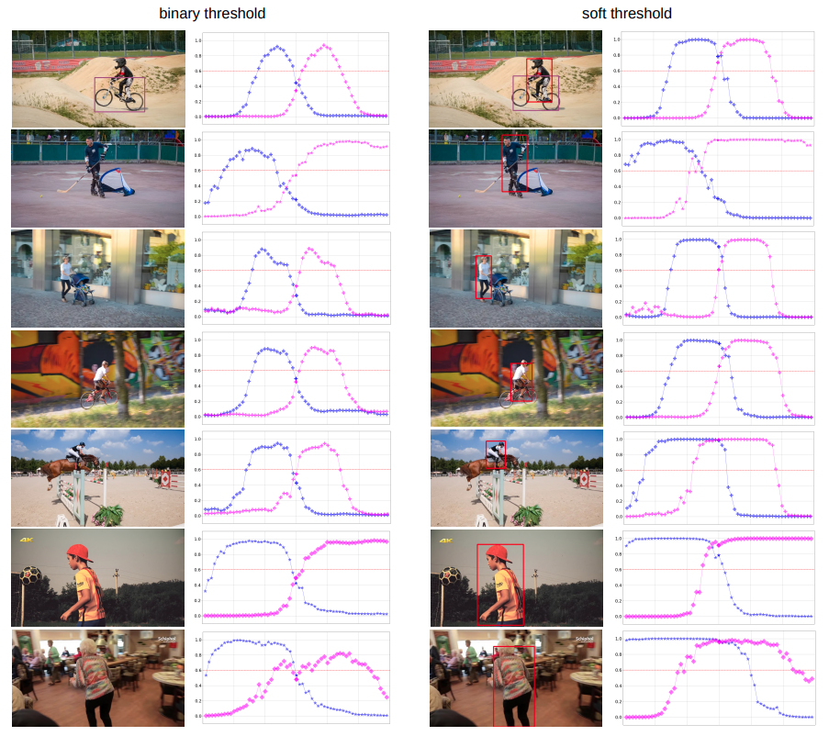
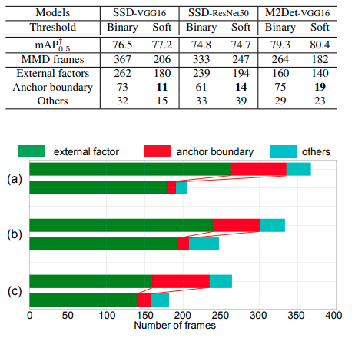
Bounding Boxes intermitentes
Resultados:
Hosoya, et al., 2019. Analysis and a Solution of Momentarily Missed Detection for Anchor-based Object Detectors. Link

Slide 8
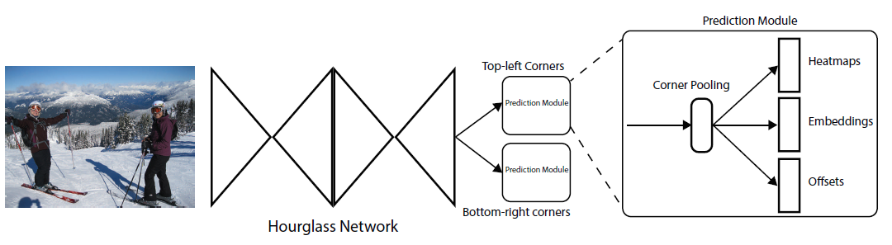
CornerNet
La arquitectura de esta red busca detectar a los bounding boxes de los objetos como un par de puntos, los vértices superior izquierdo y el inferior derecho, eliminando la necesidad de utilizar anchor boxes!
Law, et al., 2019. CornerNet: Detecting Objects as Paired Keypoints. Link

Slide 9
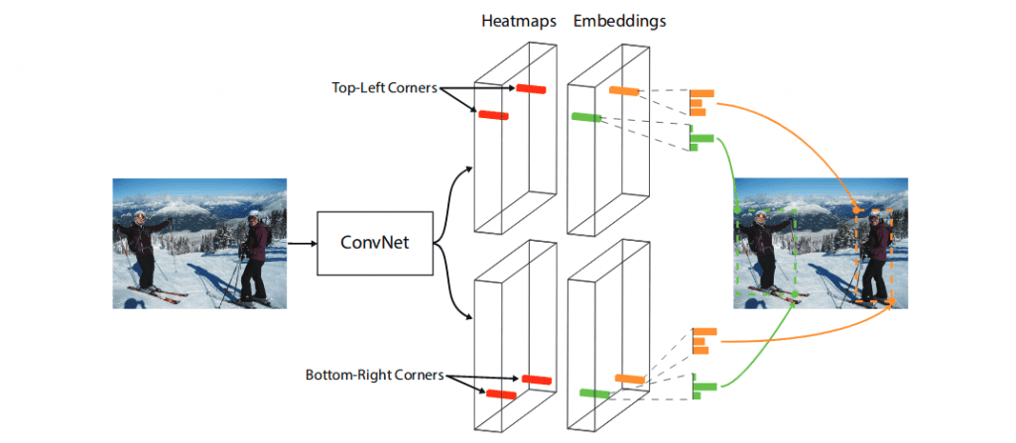
CornerNet
Como red convolucional para extraer features se utiliza una arquitectura tipo hourglass.
Hay dos módulos de predicciones, uno para las esquinas superiores izquierdas de los objetos y otro para las esquinas inferiores derechas.
Cada módulo contiene una capa de corner pooling que alimenta las predicciones de heatmaps, embeddings y offsets.
Los heatmaps indican las clases de las predicciones. La salida tiene c canales, donde c es la cantidad de clases. No hay clase de background.
Los embeddings están entrenados para poder asociar los corners de un mismo objeto, devuelto por cada predictor.
Los offsets sirven para ajustar finamente los bounding boxes predichos.

Slide 10
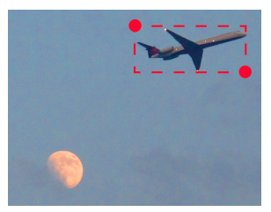
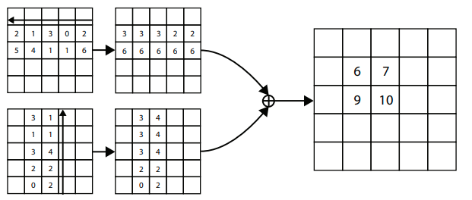
CornerNet
Corner Pooling
El problema de este tipo de redes es que las corners de los bounding boxes no suelen estar en lugares de la imagen donde haya contexto sobre el objeto en cuestión. Para solventar este problema, se introduce la capa de corner pooling.
Para Top-Left corner:

Slide 11
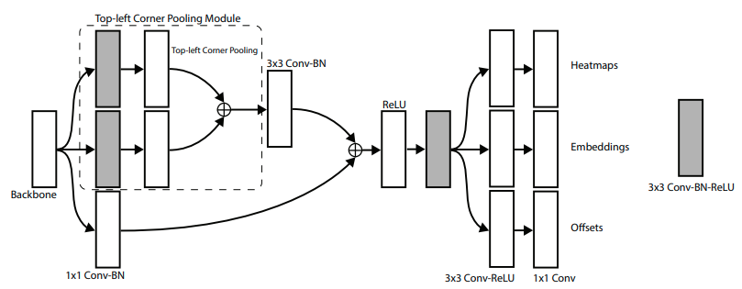
CornerNet
Arquitectura de un bloque de predicciones:

Slide 12
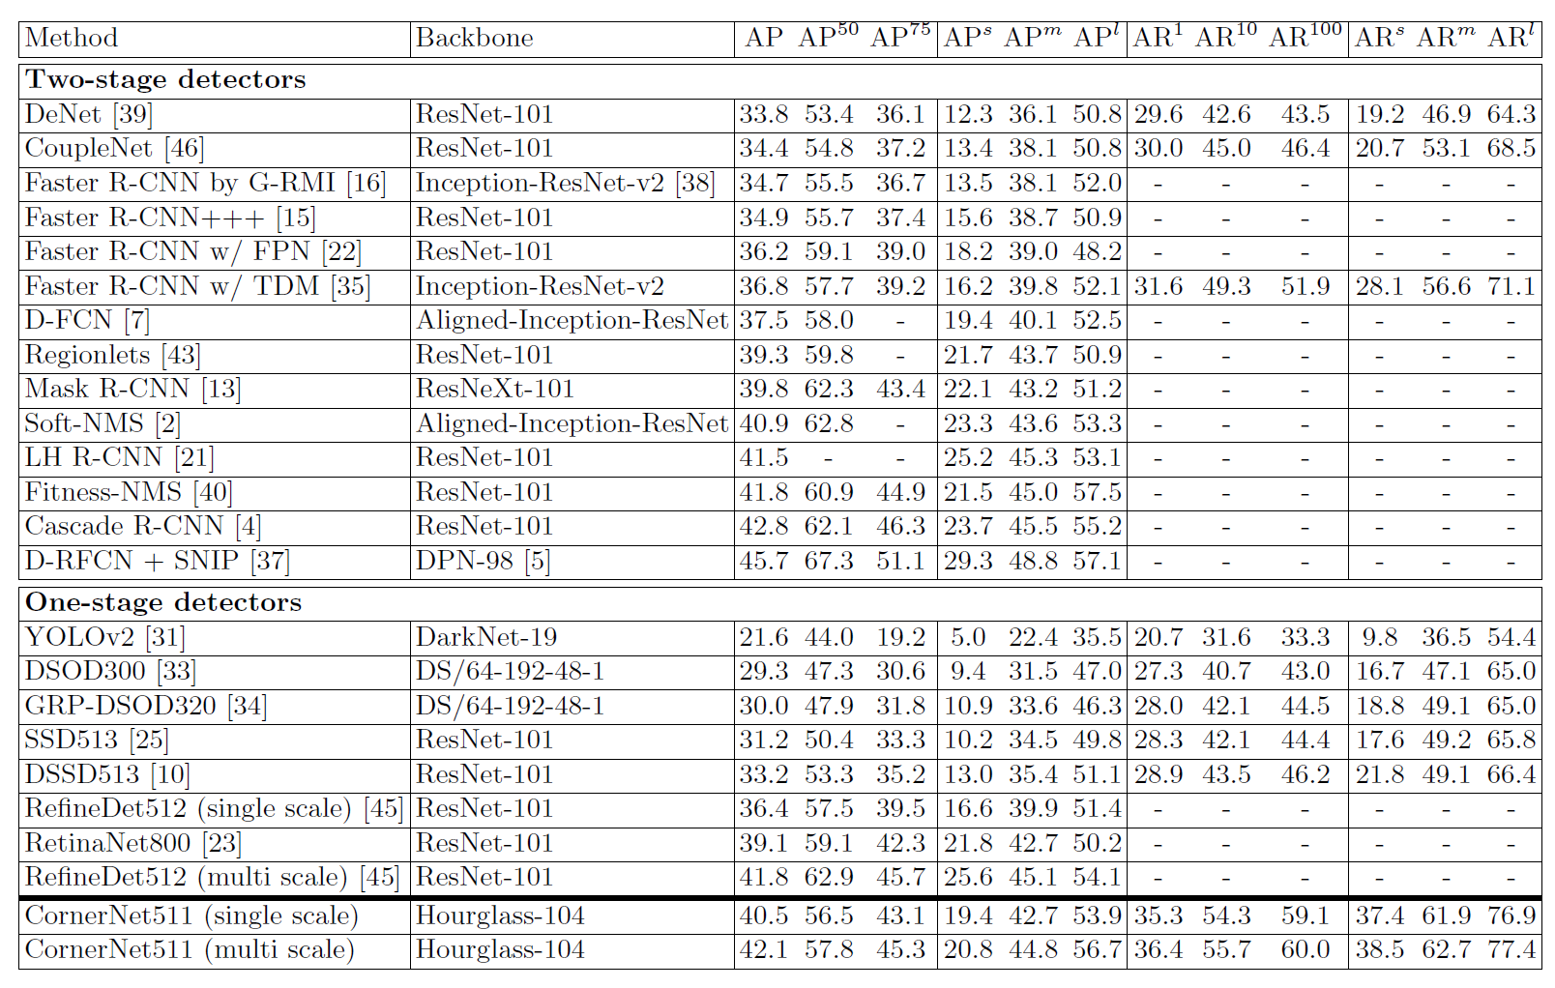
CornerNet

Slide 13
Aplicaciones de image segmentation
Fotografía computacional
Medición de área con satélites
Identificación de tejidos (e.g. tumores vs. tejido sano)
Cirugía guiada por computadora
Realidad aumentada
Encontrar límites geográficos con satélites
Apps de celular para pintar regiones o aplicar filtros selectivamente
Segregación de residuos

Slide 14
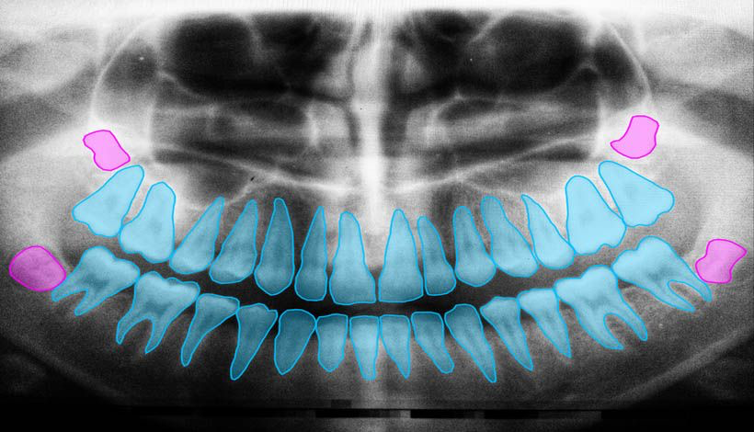
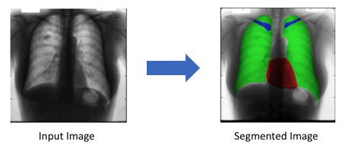
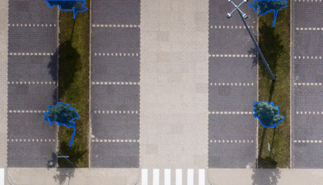
Ejemplos
Segmentación semántica de campos: https://www.youtube.com/watch?v=wfObVKKKJkE&t=2s
Reemplazo del cielo en realidad aumentada: https://www.youtube.com/watch?v=B6X0q7YGUDQ
Segmentación de imágenes urbanas en tiempo real: https://www.youtube.com/watch?v=qWl9idsCuLQ
Imágenes dentales:
Agricultura de precisión:
Imágenes médicas:
Segmentación de residuos:

Slide 15
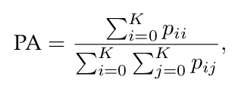
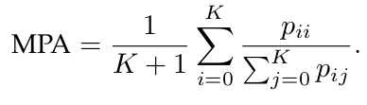
Medidas de error
Pixel Accuracy: porcentaje de píxeles en la imagen clasificados correctamente.
Problemas: si hay mucho fondo el resultado de la métrica puede no ser significativo (en general un problema si las clases están muy desbalanceadas)
Mean Pixel Accuracy: para salvar el problema anterior, una alternativa muy utilizada es calcular el Pixel Accuracy por clase, y luego promediarlos.

Slide 16
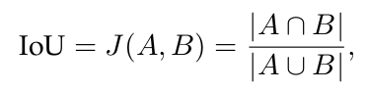
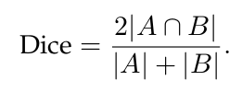
Medidas de error
IoU promedio: se toma la IoU para cada clase en la imagen y se saca el promedio
Coeficiente Dice o F1 score: 2 veces el área de la intersección dividida la suma de las áreas
Otras medidas de error:
Shruti Jadon, A survey of loss functions for semantic segmentation Link

Slide 17
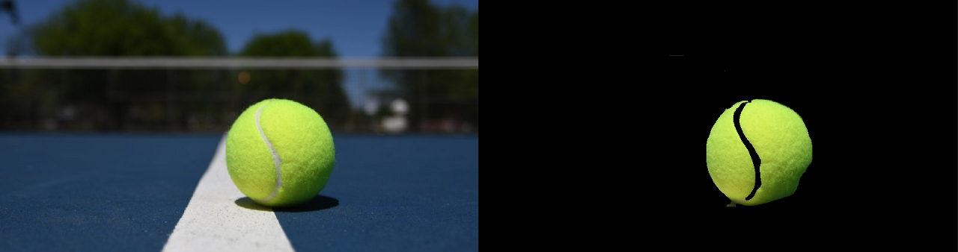
Segmentación Pixel a Pixel

Slide 18
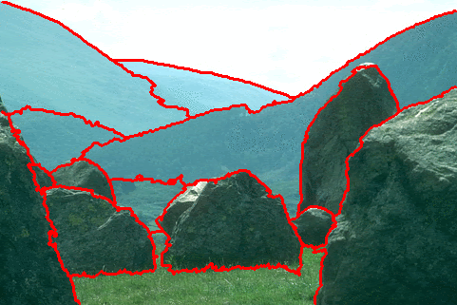
Segmentación Pixel a Pixel

Slide 19
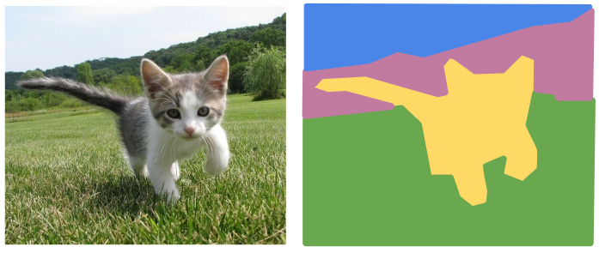
Segmentación semántica
Fei-Fei Li, Ranjay Krishna, Danfei Xu. Lecture 12: Detection and Segmentation

Slide 20
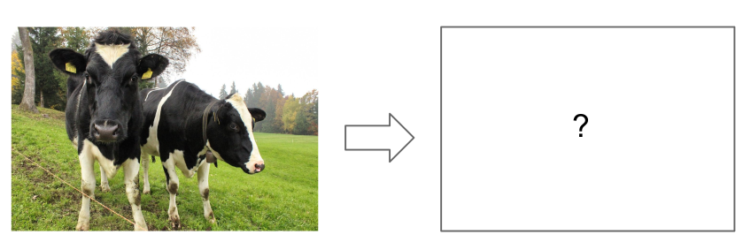
Segmentación semántica
Fei-Fei Li, Ranjay Krishna, Danfei Xu. Lecture 12: Detection and Segmentation

Slide 21
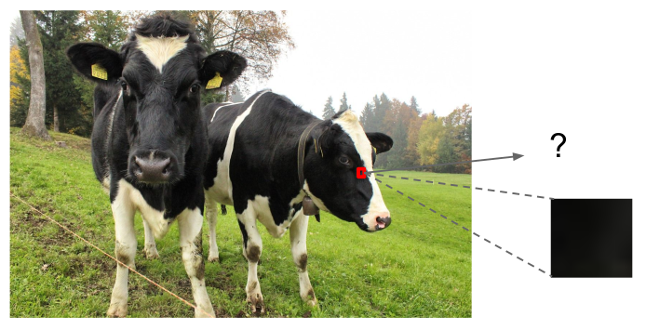
Enfoque con ventana deslizante
Fei-Fei Li, Ranjay Krishna, Danfei Xu. Lecture 12: Detection and Segmentation

Slide 22
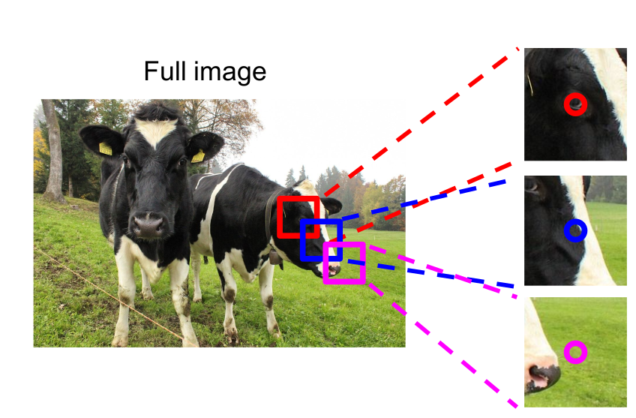
Enfoque con ventana deslizante
Fei-Fei Li, Ranjay Krishna, Danfei Xu. Lecture 12: Detection and Segmentation

Slide 23
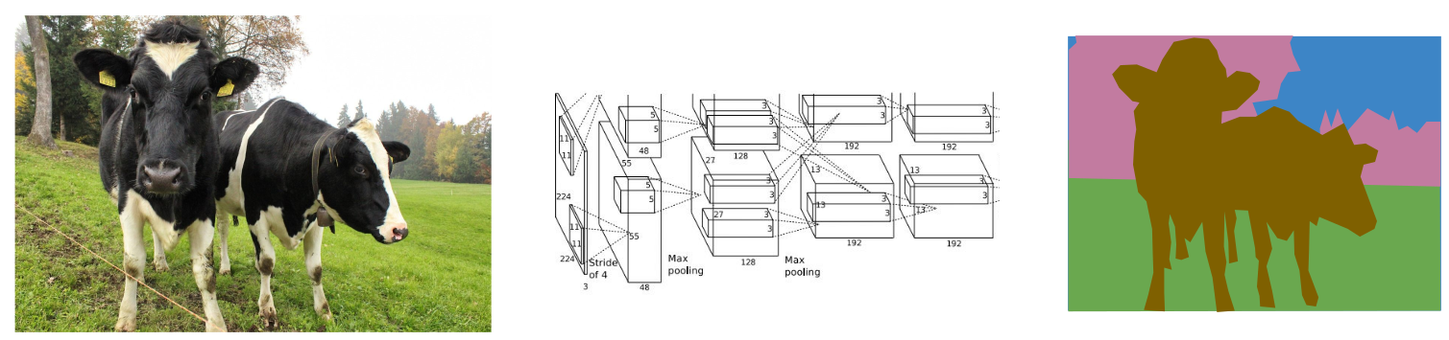
Enfoque con ventana deslizante
Fei-Fei Li, Ranjay Krishna, Danfei Xu. Lecture 12: Detection and Segmentation

Slide 24
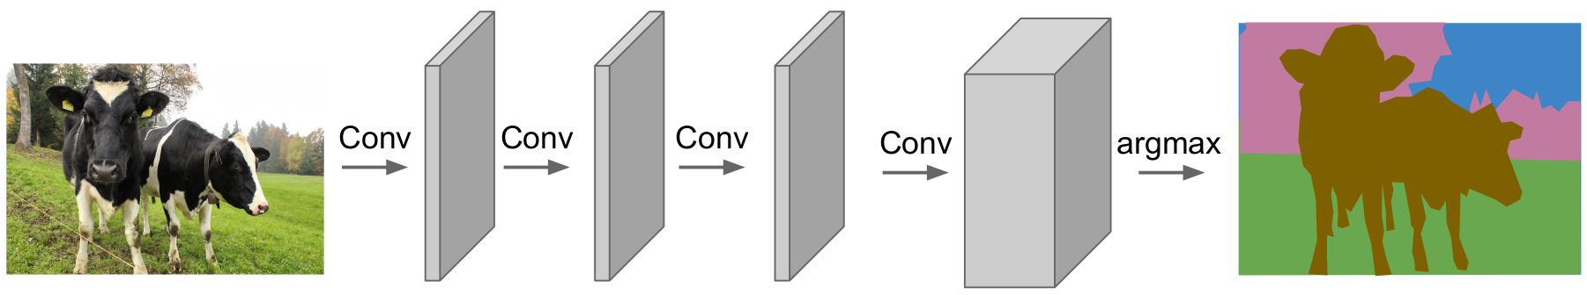
Fully Convolutional Network
Fei-Fei Li, Ranjay Krishna, Danfei Xu. Lecture 12: Detection and Segmentation

Slide 25
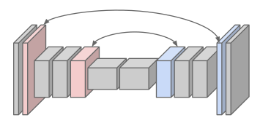
Enfoque Codificador Decodificador
Fei-Fei Li, Ranjay Krishna, Danfei Xu. Lecture 12: Detection and Segmentation

Slide 26
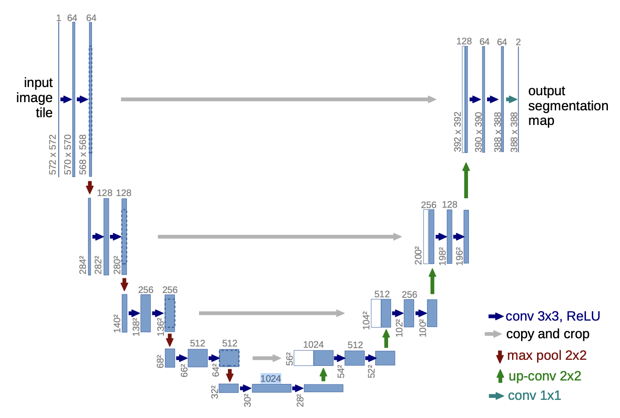
U-Net: Arquitectura
Ronnemberg et al, U-Net: Convolutional Networks for Biomedical Image Segmentation

Slide 27
U-Net
Es una red fully convolutional, esto quiere decir que convierte capas fully connected en convolucionales. De esta manera permite aplicar la red a imágenes de diverso tamaño.
La arquitectura tiene forma de U y tiene un enfoque de codificador, decodificador. Hay una parte inicial que contrae la imagen y otra parte posterior que la expande nuevamente. Para ello se usa upsampling a través de transposed convolution (“convoluciones transpuestas”)
Se propaga la información desde capas de la parte contractiva a capas de la parte expansiva de la misma “granularidad con “skip connections”
Data augmentation: para el entrenamiento se realizan traslaciones, rotaciones, modificaciones de la escala de grises y deformaciones elásticas aleatorias
Se usó para segmentación de estructuras neuronales y de células
U-Net: Convolutional Networks for Biomedical Image Segmentation, Link

Slide 28
Código para construcción de UNet
Fuentes: https://www.kaggle.com/phoenigs/u-net-dropout-augmentation-stratification, https://towardsdatascience.com/unet-line-by-line-explanation-9b191c76baf5

Slide 29
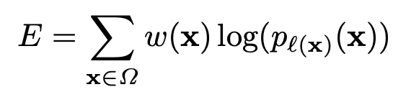
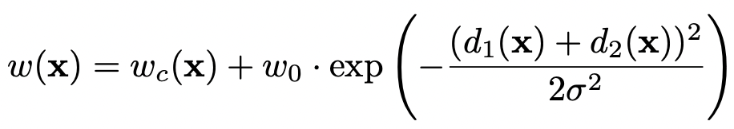
Función de costo:
La función de costo se calcula sumando la contribución de cada pixel:
p_l(x) es una softmax que usa las activaciones en cada canal para estimar una probabilidad que le asigna la red a que ese píxel esté en la clase k, y l es el índice de la verdadera clase del píxel
La función w(x) tiene dos propósitos.
w_c compensa el desbalance de clases
el segundo término le da más peso a píxeles que están cerca de bordes, d_1 es la distancia a la celda más cercana y d_2 a la segunda celda más cercana, da más peso a píxeles cerca de bordes

Slide 30
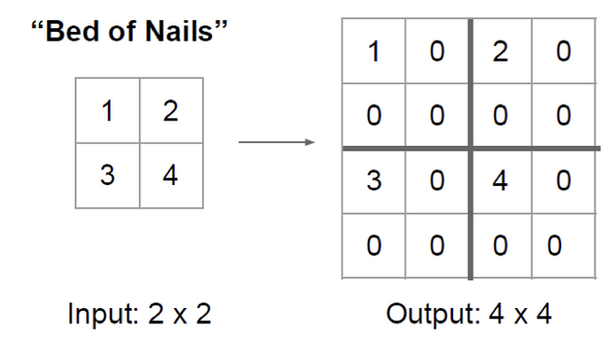
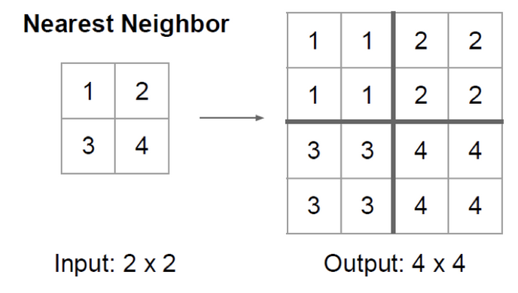
Unpooling
Unsampling: Unpooling and Transpose Convolution, Link

Slide 31
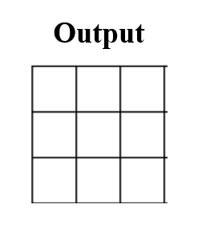
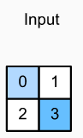
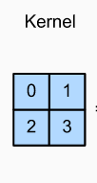
Convolución transpuesta

Slide 32
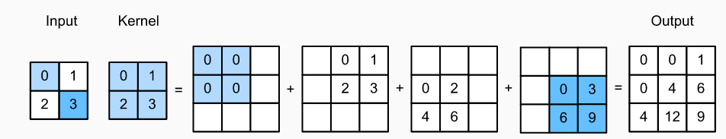
Convolución transpuesta

Slide 33
DeepLab
Modelo moderno de segmentación semántica: https://github.com/tensorflow/models/tree/master/research/deeplab
De backend usa Resnet-101 y luego Aligned XCeption (V3+)
Introduce varias novedades:
Atrous convolution: permite controlar la resolución a la que las diferentes mapas de caraterísticas son computados en DCNN
Atrous Spatial Pyramid Pooling: para segmentar objetos en múltiples escalas con filtros de diferentes sampling rates y field-of-views (campos de visión) efectivos.
En versiones posteriores además incluyen mejoras adicionales, como batch normalization, mejoras en la detección de bordes, y en el control del trade-off entre precisión y velocidad de procesamiento
La versión más nueva es Deeplab V3+
Paper de Deeplab, Paper Deeplab V2, Paper Deeplab V3, Paper Deeplab V3+

Slide 34
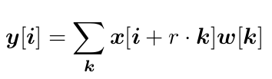
Atrous convolution

Slide 35
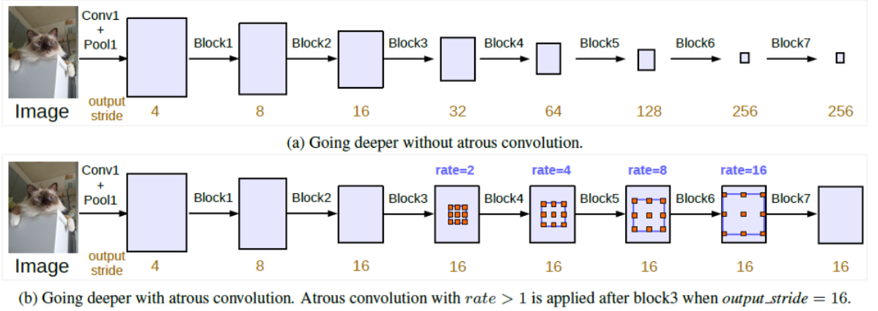
Atrous convolution

Slide 36
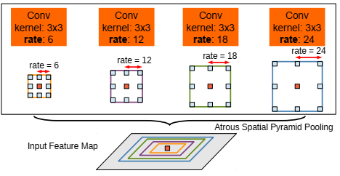
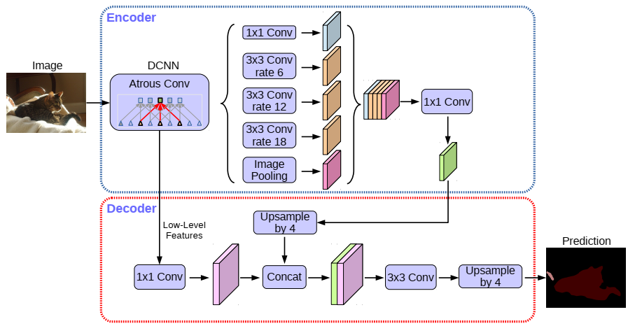
Atrous Spatial Pyramid Pooling
El encoder toma features a diferentes escalas con varios rates de atrous convolutions
El encoder hace downsample x16 y el decoder x4 y luego x4 para obtener mismo tamaño

Slide 37
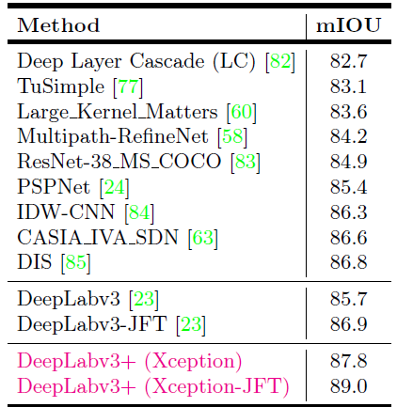
Performance Pascal VOC 2012

Slide 38
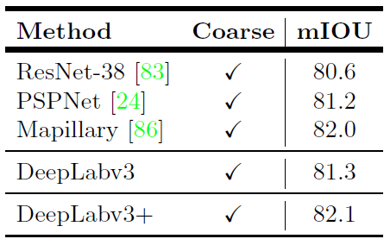
Performance Cityscapes

Slide 39
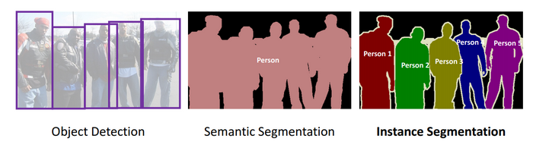
Segmentación de instancias

Slide 40
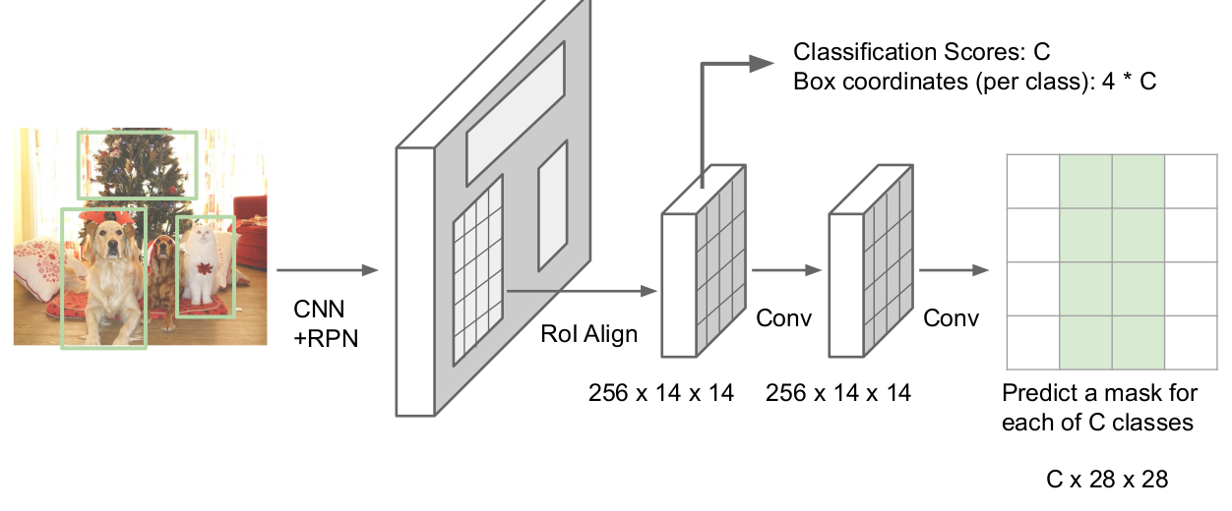
Mask R-CNN
Scores de clasificación
Coordenadas de la caja
Predicción de una máscara por clase
Fei-Fei Li, Ranjay Krishna, Danfei Xu. Lecture 12: Detection and Segmentation

Slide 41
Mask R-CNN
Proviene de la familia R-CNN, Fast R-CNN y Faster R-CNN.
Como ellas es una red de dos etapas.
En la segunda etapa se predice una máscara binaria para cada clase en cada una de las RoI, la cual es procesada en paralelo con la predicción de clase y bounding box.
Se define una función de costo multitarea, contemplando un término para la clase, un término para el bounding box y otro para la máscara. Los primeros son idénticos a los de Fast R-CNN.
El tercer término es la binary cross-entropy entre la máscara predicha y la ground truth, pixel a pixel (en la resolución de la máscara).
Solo la máscara de la clase relacionada a la RoI en cuestión contribuye a la función de costo.
He et al. Mask R-CNN. Link
Notes:
He

Slide 42
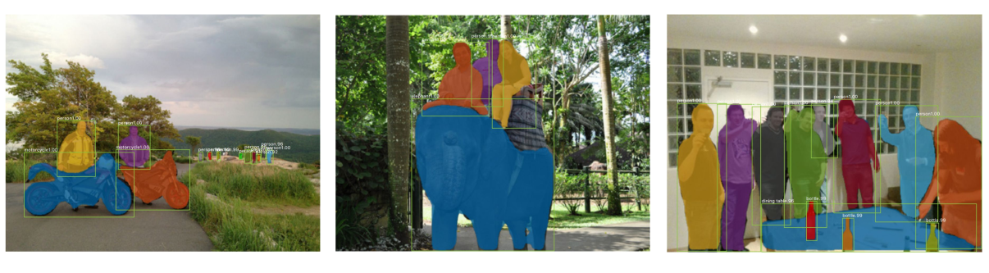
Mask R-CNN
He et al. Mask R-CNN. Link

Slide 43
Open Source Frameworks
Hay muchas buenas implementaciones de código abierta, en varios lenguajes.
TensorFlow Detection API:
https://github.com/tensorflow/models/tree/master/research/object_detection
Faster RCNN, SSD, RFCN, Mask R-CNN, …
Detectron2 (PyTorch)
https://github.com/facebookresearch/detectron2
Mask R-CNN, RetinaNet, Faster R-CNN, RPN, Fast R-CNN, R-FCN, ...
Pueden ser usados para reentrenar modelos haciendo Fine Tuning o Transfer Learning.
Notes:
H

Slide 44
Datasets
Pascal VOC: http://host.robots.ox.ac.uk/pascal/VOC/,
Pascal Context: https://cs.stanford.edu/~roozbeh/pascal-context/
MS COCO: https://cocodataset.org/#panoptic-2020
Cityscapes: https://www.cityscapes-dataset.com/dataset-overview/

Slide 45
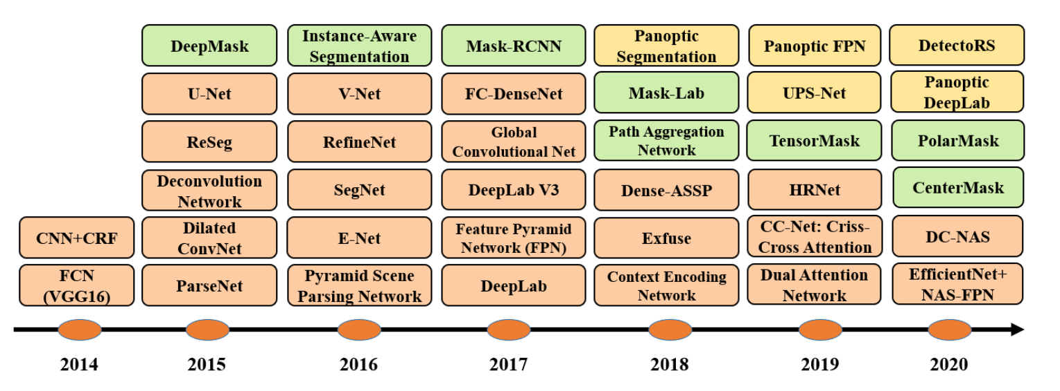
Timeline Algoritmos de segmentación

Slide 46
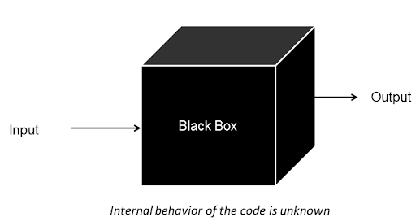
Sobre la explicabilidad de las redes convolucionales

Slide 47

Grad CAM
Selvaraju et al. Grad-CAM: Visual Explanations from Deep Networks via Gradient-based Localization. Link

Slide 48


Grad CAM
Método para analizar el funcionamiento de casi cualquier red convolucional.
Analiza qué activaciones son más relevantes para la activación de la salida (o alguna neurona intermedia)
Dada las activaciones de interés A(k) se calcula la importancia de cada canal del mapa de características dado para la salida de interés, y luego se calcula la combinación lineal de todos los mapas y sus importancias.
Generalmente se hace sobre las últimas capas que tienen un buen compromiso entre conservación espacial y contenido semántico.
Selvaraju et al. Grad-CAM: Visual Explanations from Deep Networks via Gradient-based Localization. Link

Slide 49



Grad CAM

Slide 50


Grad CAM: Comparación de modelos
Selvaraju et al. Grad-CAM: Visual Explanations from Deep Networks via Gradient-based Localization. Link

Slide 51

Grad CAM: Análisis de modo de fallas
Se comparan los mapas de activación dados por Grad CAM de las clases correspondientes a los Ground Truth y a las salidas predicha, para los casos en los que el modelos dio falsas categorizaciones para las imágenes dadas.
Selvaraju et al. Grad-CAM: Visual Explanations from Deep Networks via Gradient-based Localization. Link

Slide 52

Grad CAM: Análisis de modo de fallas
Un problema muy frecuente en Deep Learning, y uno de los que más se le critica al área es el de los sesgos.
Con Grad CAM podrían analizarse los sesgos en los que incurre determinado modelo, para tomar acciones correctivas.
Selvaraju et al. Grad-CAM: Visual Explanations from Deep Networks via Gradient-based Localization. Link

Slide 53
¡GRACIAS POR SU ATENCIÓN!

